Slide 1
动漫推荐系统设计与实现
3120190981 陈雨馨
3220190892 温名阳
3220190822 李恩

Slide 2
1
数据集说明
目录
2
基于矩阵分解的协同过滤的推荐系统
3
基于CNN的动漫推荐系统设计
CONTENTS
4
基于聚类的动漫推荐系统设计
5
总结

Slide 3
1
数据集说明

Slide 4

数据集说明
73516个用户
12293部动漫作品
anime.csv
rating.csv

Slide 5
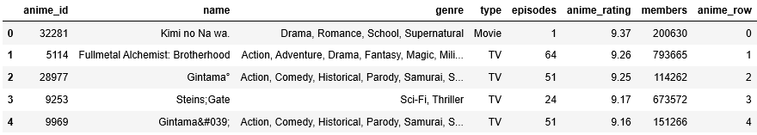
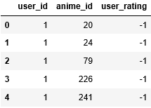
数据集说明
anime
rating

Slide 6
2
基于矩阵分解的协同过滤的 动漫推荐系统

Slide 7
基于矩阵分解的协同过滤的动漫推荐系统
一个用户评分矩阵可以分解为一个用户喜好矩阵与动漫内容矩阵，我们只要能找出正确的用户喜好矩阵参数与动漫内容矩阵参数（即表内的值），就能对用户喜好进行预测，再根据预测结果对用户进行推荐。

Slide 8
基于矩阵分解的协同过滤的动漫推荐系统
在本推荐系统中，我们通过构造一个动漫评分表，如表1所示，来预测目标用户对动漫的评分，进而根据评分高低，将分高的动漫推荐给用户。
y | 动漫1 | 动漫2 | 动漫3 | 动漫4 | 动漫5
用户1 | 3 | 6 | 1 | 6 | 0
用户2 | 5 | 1 | 9 | 4 | 8
用户3 | 2 | 5 | 7 | 0 | 3
用户4 | 4 | 6 | 5 | 2 | 7

Slide 9
基于矩阵分解的协同过滤的动漫推荐系统
在对动漫进行评分时，许多因素都会影响到用户对动漫的评分，如题材、播放类型、播放时长等因素。因此，我们只要知道所有用户对动漫内容等各种因素的喜欢程度和动漫的所有相关信息，就能预测出所有用户对动漫的评分了。
x | 因素1 | 因素2
用户1 | 2 | 0
用户2 | 6 | 3
用户3 | 7 | 6
用户4 | 5 | 1
w | 动漫1 | 动漫2 | 动漫3 | 动漫4 | 动漫5
因素1 | 0.4 | 0.6 | 1.0 | 1.0 | 0
因素2 | 0.2 | 0.6 | 0 | 0.5 | 1.0

Slide 10
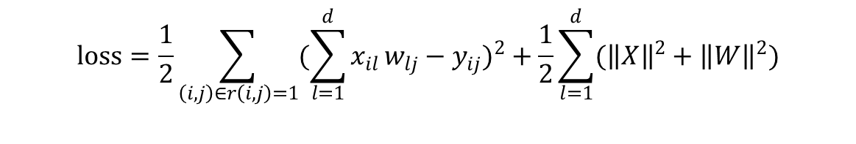
基于矩阵分解的协同过滤的动漫推荐系统
将用户喜好矩阵与内容矩阵进行矩阵乘法就能得到用户对动漫的预测结果，而我们的目的是预测结果与真实情况越接近越好。所以，我们将预测值与评分表中已评分部分的值构造平方差损失函数，为了防止过拟合，我们添加了正则化项。
$$loss=\frac{1}{2}\sum_{\left(i,j\right)∈r\left(i,j\right)=1}{{(\sum_{l=1}^{d}{x_{il}}w_{lj}−y_{ij})}^{2}}+\frac{1}{2}\sum_{l=1}^{d}{({\left\|X\right\|}^{2}+{\left\|W\right\|}^{2})}$$

Slide 11
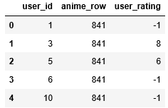
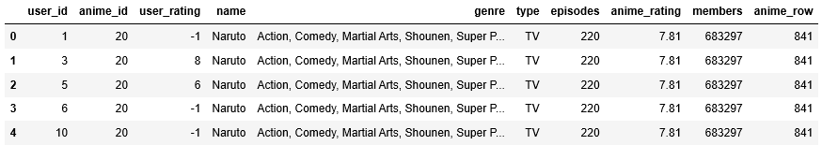
基于矩阵分解的协同过滤的动漫推荐系统
实验环境：python 3.6.2
tensorflow 1.3.0
预处理： 数据清洗
信息整合

Slide 12
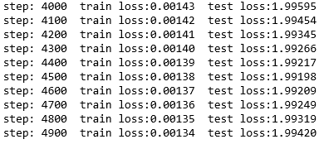
基于矩阵分解的协同过滤的动漫推荐系统
为了最小化损失函数，我们采用梯度下降的方法来得到正确的参数。经过5000次梯度下降迭代后，得到误差在1.99左右

Slide 13
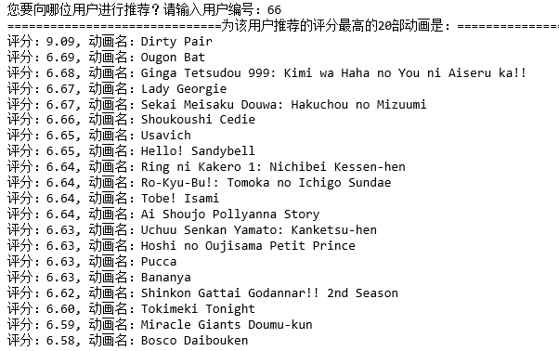
基于矩阵分解的协同过滤的动漫推荐系统

Slide 14
实验总结
基于矩阵分解的协同过滤推算算法方法简单，一定程度上可以反应用户对不同动画的喜爱程度。但只利用了用户id、用户评分和动漫id等信息，没有充分利用动漫题材、播放类型以及播放时长等信息，推荐结果可能存在误差较大的情况。

Slide 15
3
基于CNN的动漫推荐系统设计

Slide 16
协同过滤和聚类局限性
1
基于协同过滤是推荐系统中应用广泛的技术，主要是通过最小化rating矩阵和predict矩阵的差值，从全局的角度模拟一个rating矩阵，该方法能一定程度上反应用户对各动漫的喜爱程度，但缺点同样明显，没有用到anime表中动漫的分类和播放类型等属性，为了将这些信息用上并做种类相关的推荐，下面采用基于CNN来提取相应的特征完成推荐。

Slide 17
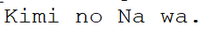
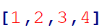
总体设计
2
整体框架可以分为两部分：
用户部分：
包含用户ID
动漫属性部分：
包含动漫ID，动漫类型(动作，科幻)动漫播放种类(TV,OVA),动漫名。

Slide 18
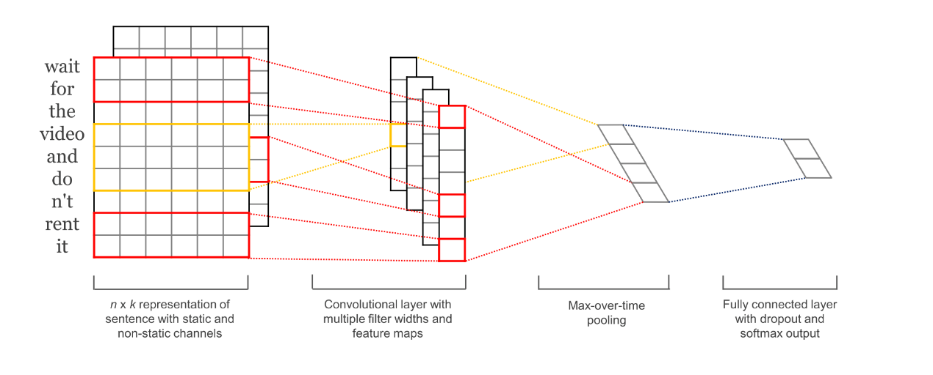
文本卷积网络
3
处理流程：
1.构建一个词向量字典，建立文中每一个文本序列对应的标号。
2. 得到m*n的词向量矩阵，m表示动漫数量，n表示该动漫单词数量，n需要统一，设定为20，不足部分用<PAD>填充。
3.选择2,3,4,5四种大小的滤波器对其滤波。

Slide 19
实验过程
4
实验环境：
python3.6+Tensorflow1.10
预处理：
剔除两个CSV中空值相关数据行，同时rating表中存在大量rating为-1的情况，也就是该用户未打分，将其删除，为保证两个表的一致性，rating表中还需要删除anime表中有空值id对应的打分记录

Slide 20
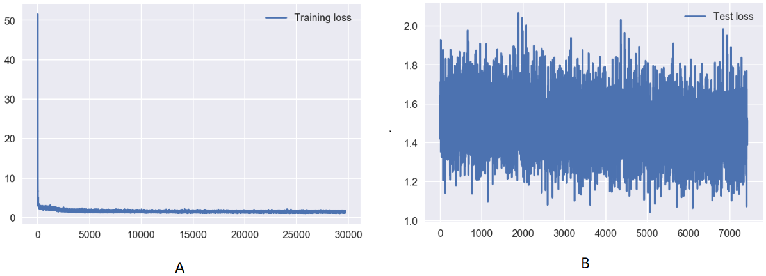
实验过程
5
将基本属性通过嵌入层扩充维度，经过卷积和全连接层可以得到1*200的用户特征向量和动漫特征向量，将两者进行用户特征向量和动漫特征向量进行点乘计算最后预测得分。损失函数采用MSE，并利用Adam优化器进行参数优化。
其他参数设置：
嵌入层维度=32
Dropout=0.5
Learning_rate=0.0001
Batch_size=512

Slide 21
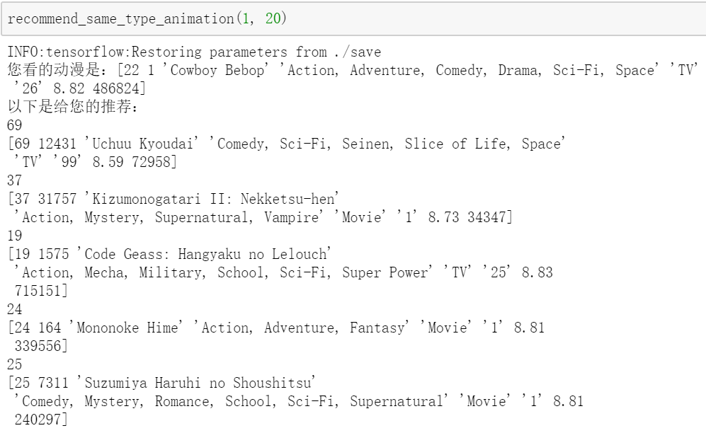
进行推荐
6
获取模型中最后一层张量：用户特征(user_num*200)和动漫(anime_num*200)特征，并利用它们做动漫推荐。
1.推荐同类型的动漫：
输入动漫id，计算该id动漫的特征向量和整个动漫特征向量矩阵的余弦相似度，去相似度最大的k个(20)，并从中随机挑选5个作为推荐，

Slide 22
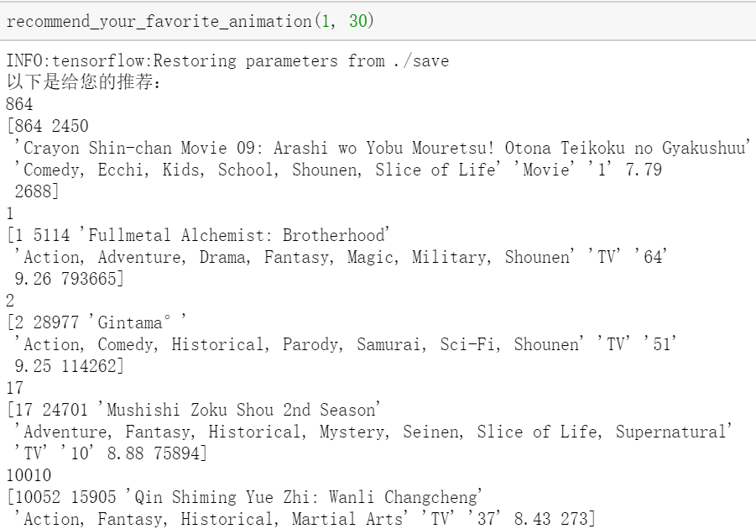
进行推荐
7
2.推荐用户喜欢的动漫：
输入用户id，并从用户矩阵中提取用户特征，将该特征和动漫矩阵进行相乘得到预测的该用户所有评分，筛选出评分最高的k(30)个动漫，并从中随机挑选5个作为推荐

Slide 23
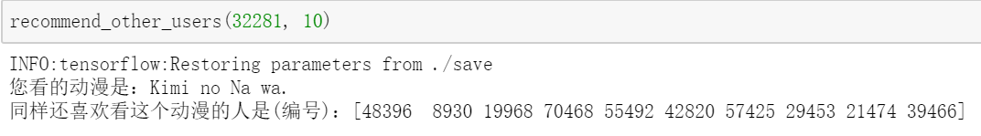
进行推荐
8
3.推荐某动漫的观看群体：
输入动漫id，提取该id的动漫矩阵，并与所有用户特征进行相乘，得到所有用户对该动漫的平安，并从中筛选评分最高的k(10)个用户，进行推荐，

Slide 24
实验总结
9
1.相比于协同过滤矩阵分解方法和聚类的方法，CNN的特征提取方法用上了动漫各类属性信息，能够更有效对动漫相关特征进行提取。
2.利用用户矩阵和动漫矩阵进行推荐有可靠的解释性，并且能完整的进行推荐。
3.用户特征不够，仅有id特征，这样构建的用户特征向量信息存在缺陷，加上大batch训练，训练的收敛情况不是很理想，有待改善。

Slide 25
4
基于聚类的动漫推荐系统设计

Slide 26
聚类
1
基于聚类的动画推荐系统主要思路是筛选出每个用户真正喜爱的动漫并将用户进行分类，然后从抽取的聚类特征中进行推荐。本实验采用基于Kmeans聚类方法抽取不同种群用户喜爱的动漫来进行推荐。

Slide 27
2
整体框架：
1.对每个用户的评分取平均，并定义用户评价平均分以上的动漫为用户真正喜爱的动漫
2. 将用户评价数据集及动漫属性数据集合并处理
3.利用主成成分分析对数据进行降维处理
4.通过Kmeans聚类的方式将用户分类
5.获得每个类别的特征（评分最高的动漫，该类别关键词，平均集数等）

Slide 28

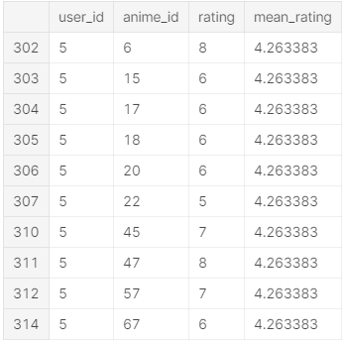
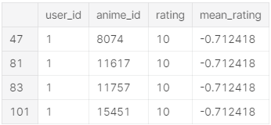
推荐标准
3
由于数据集中用户数量较多并且每位用户对动漫的评价标准不完全相同，因此本实验选择每位用户对所评价动漫的平均评分作为标准，定义平均分以上的动漫为该用户真正喜爱的动漫。

Slide 29
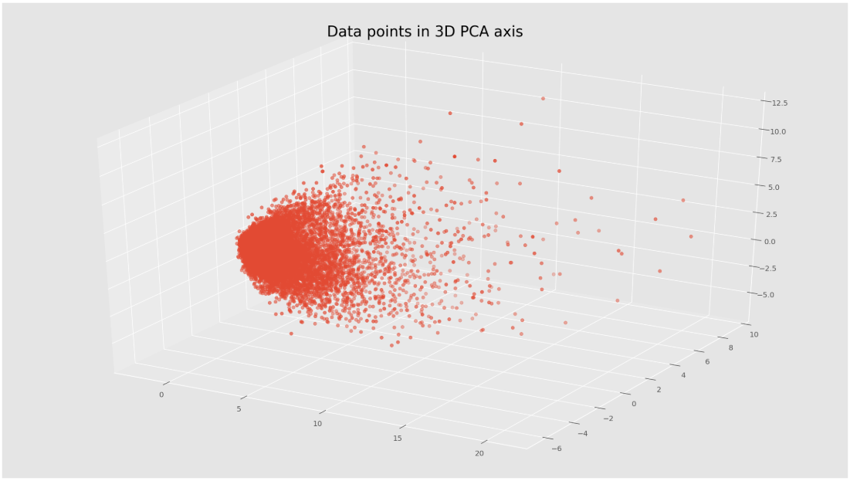
数据预处理
4
将用户评价数据集与动漫属性数据集合并，并得到每个用户真正喜欢的动漫。
利用主成成分分析对数据特征进行降维

Slide 30
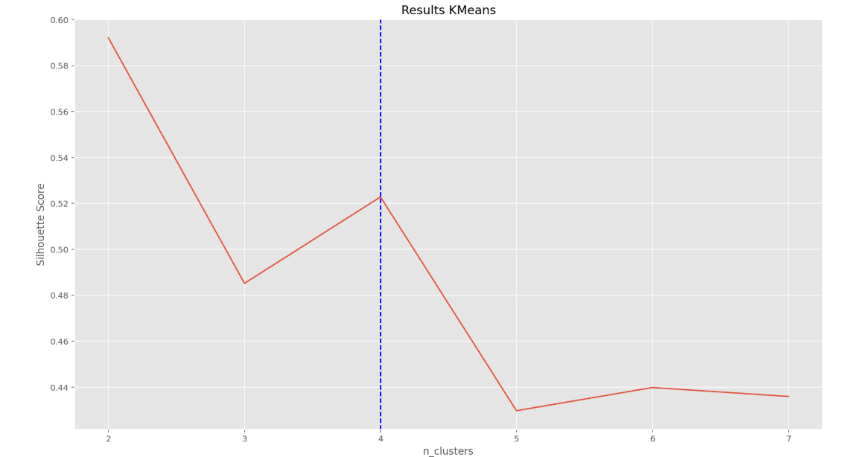
K近邻聚类
5
效果评估
使用轮廓系数（silhouette_score）分数对聚类效果进行评估，得到需要聚类的个数为4

Slide 31
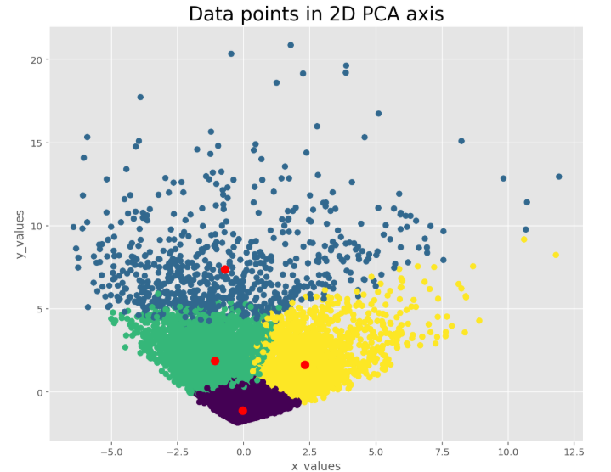
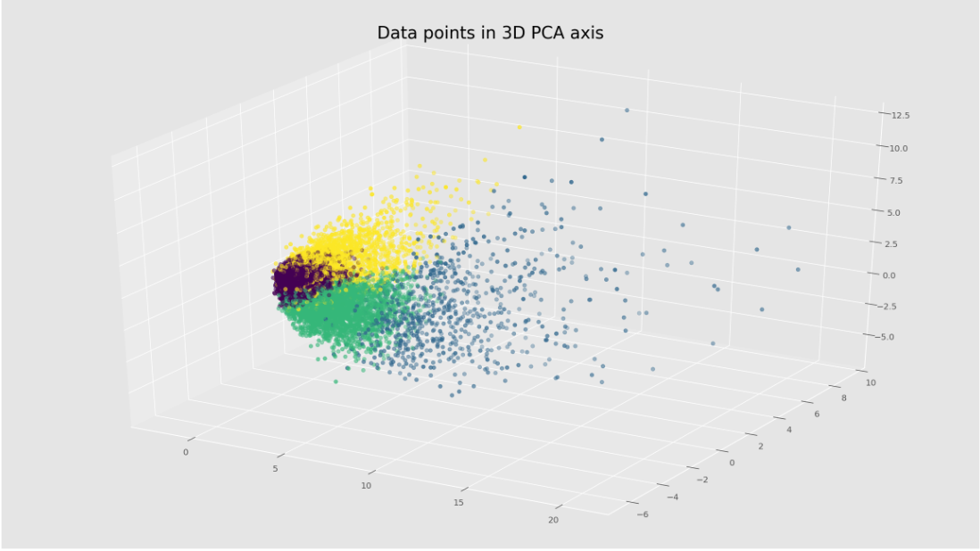
K近邻聚类
6
聚类效果

Slide 32

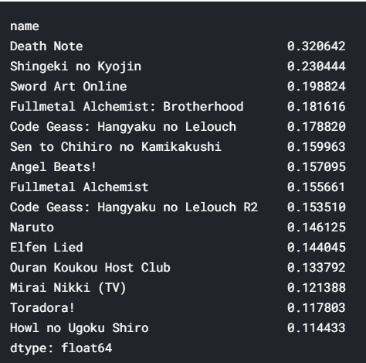
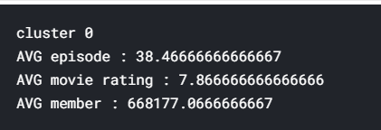
聚类分析
7
分析每个类别的特征：
该类别评分最高的前15个动漫
该类别中的关键词
该类别平均集数，平均评价及评分人数等

Slide 33
实验总结
8
相比于协同过滤矩阵分解方法和CNN特征提取的方法，基于聚类的算法在实现上会更简单，并且一定程度上反应用户对不同动画的喜爱程度，可以挑选出用户评分较高的优质动漫进行推荐。但缺点就是精度不高，作为群体喜欢的动漫可能个人不一定喜欢，没办法达到“个性化”的目的，并且没有充分利用到动漫的属性信息，推荐的结果可能存在较大误差。这也是一种为用户提供差异化推荐体验的替代方法。

Slide 34
5
总结

Slide 35
总结
1
基于矩阵分解的协同过滤的动画推荐系统
基于矩阵分解的协同过滤推算算法方法简单，一定程度上可以反应用户对不同动画的喜 爱程度。但只利用了用户id、用户评分和动漫id等信息，没有充分利用动漫题材、播放 类型以及播放时长等信息，推荐结果可能存在误差较大的情况。

Slide 36
总结
2
基于CNN的动画推荐系统
1.相比于协同过滤矩阵分解方法，CNN的特征提取方法用上了动漫各类属性信息，能够 更有效对动漫相关特征进行提取。
2.利用用户矩阵和动漫矩阵进行推荐有可靠的解释性，并且能完整的进行推荐。
3.用户特征不够，仅有id特征，这样构建的用户特征向量信息存在缺陷，加上大batch 训练，训练的收敛情况不是很理想，有待改善。

Slide 37
总结
3
基于聚类的动漫推荐系统
相比于协同过滤矩阵分解方法和CNN特征提取的方法，基于聚类的算法在实现上会更简 单，并且一定程度上反应用户对不同动画的喜爱程度，可以挑选出用户评分较高的优质动 漫进行推荐。但缺点就是精度不高，作为群体喜欢的动漫可能个人不一定喜欢，没办法达 到“个性化”的目的，并且没有充分利用到动漫的属性信息，推荐的结果可能存在较大误 差。这也是一种为用户提供差异化推荐体验的替代方法。

Slide 38
谢谢观看
敬请老师批评指正

